Slide 1
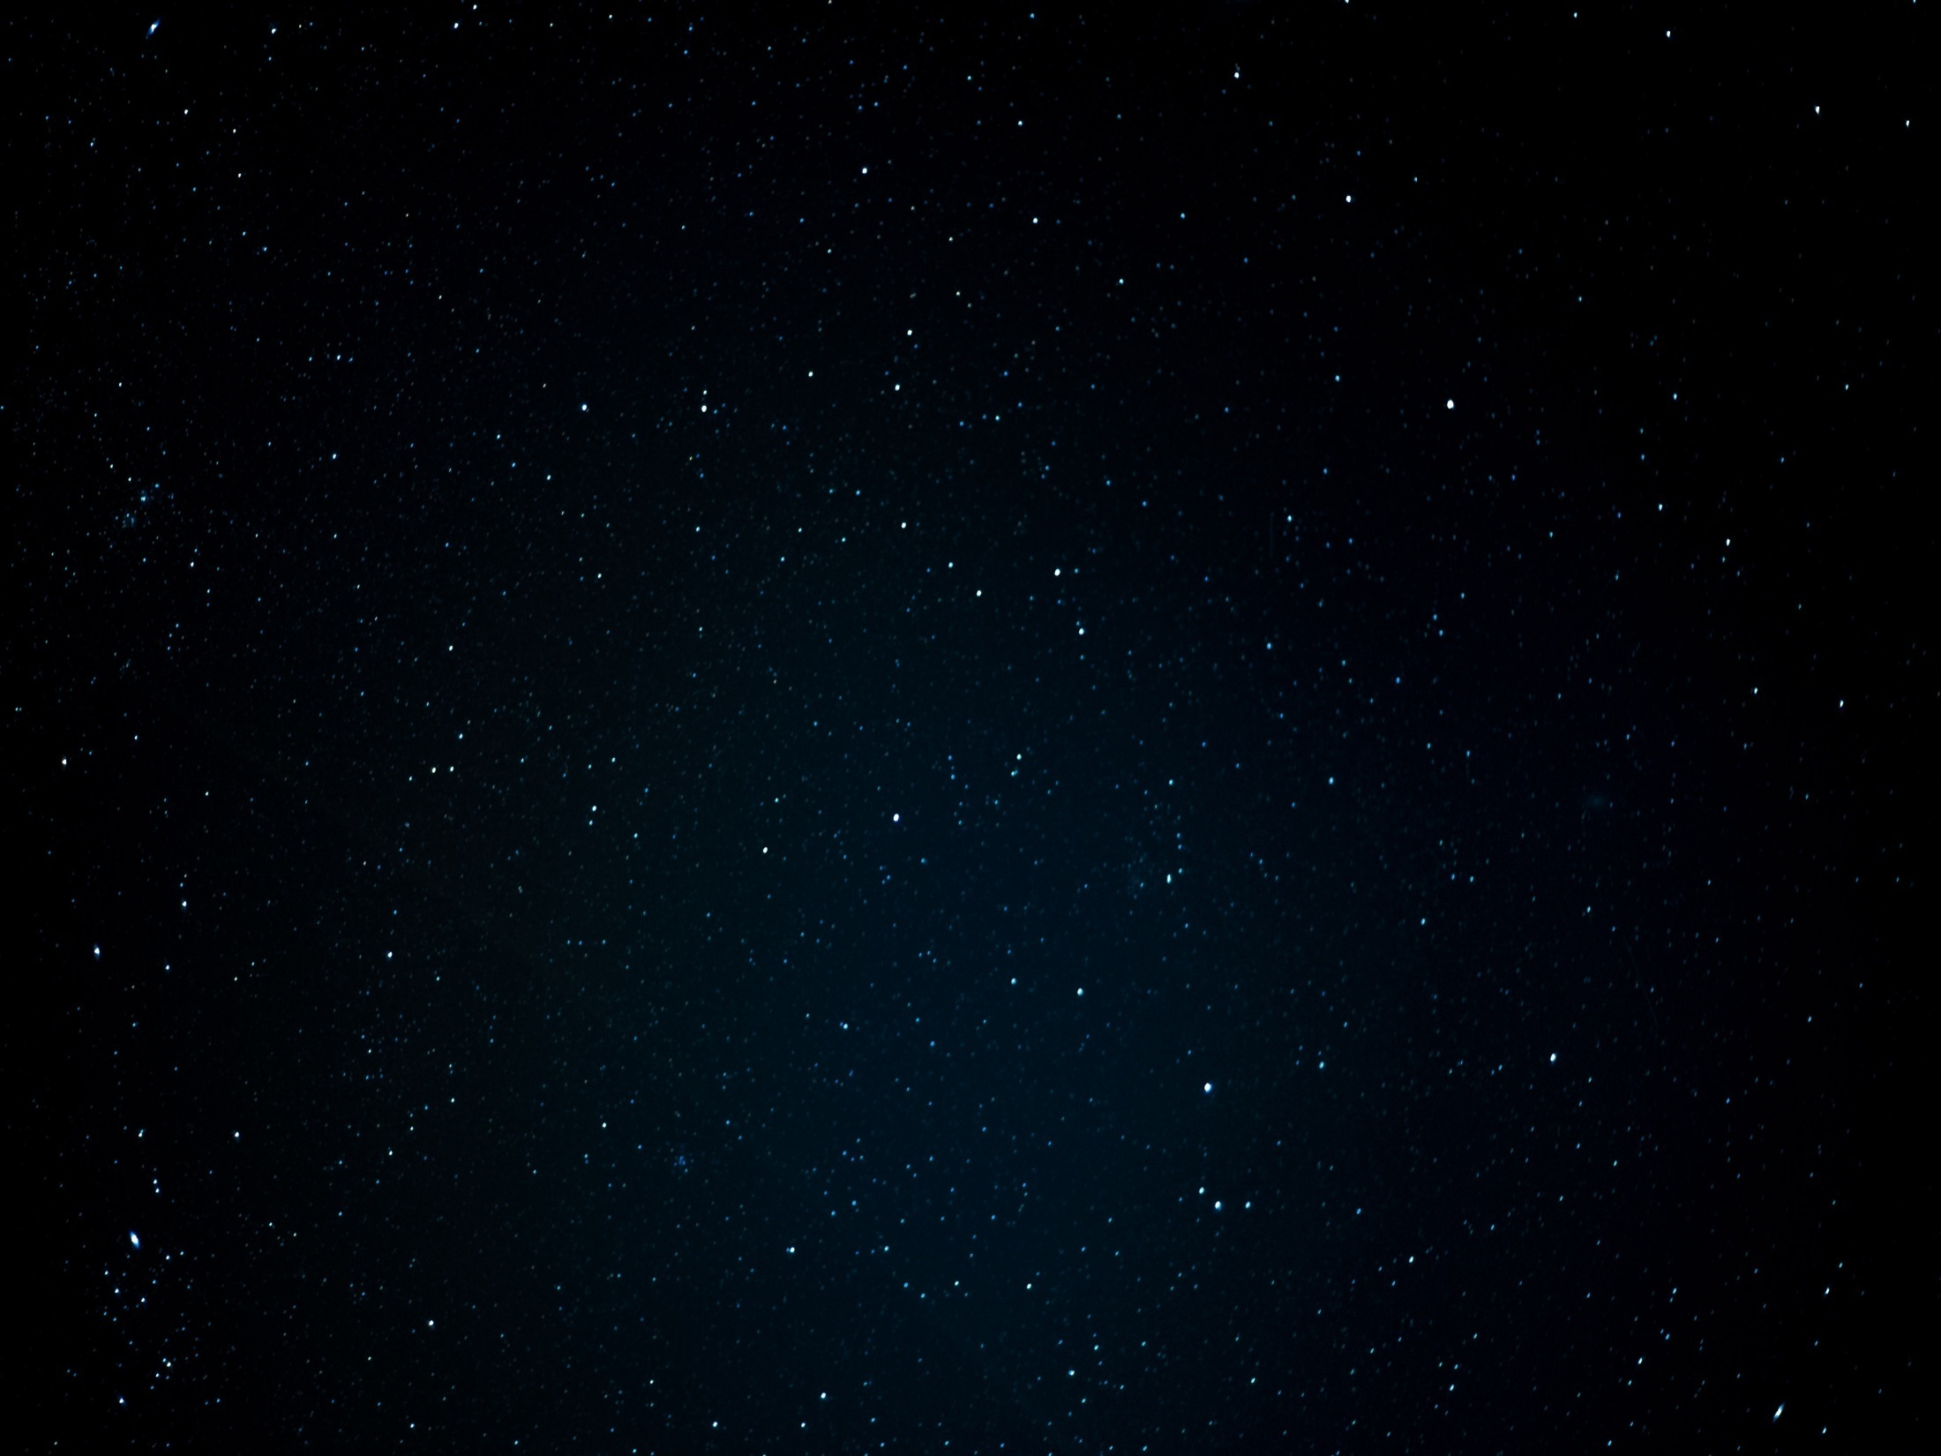

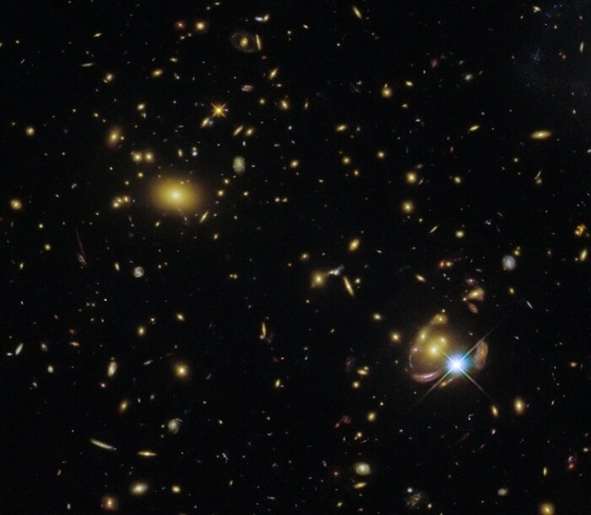
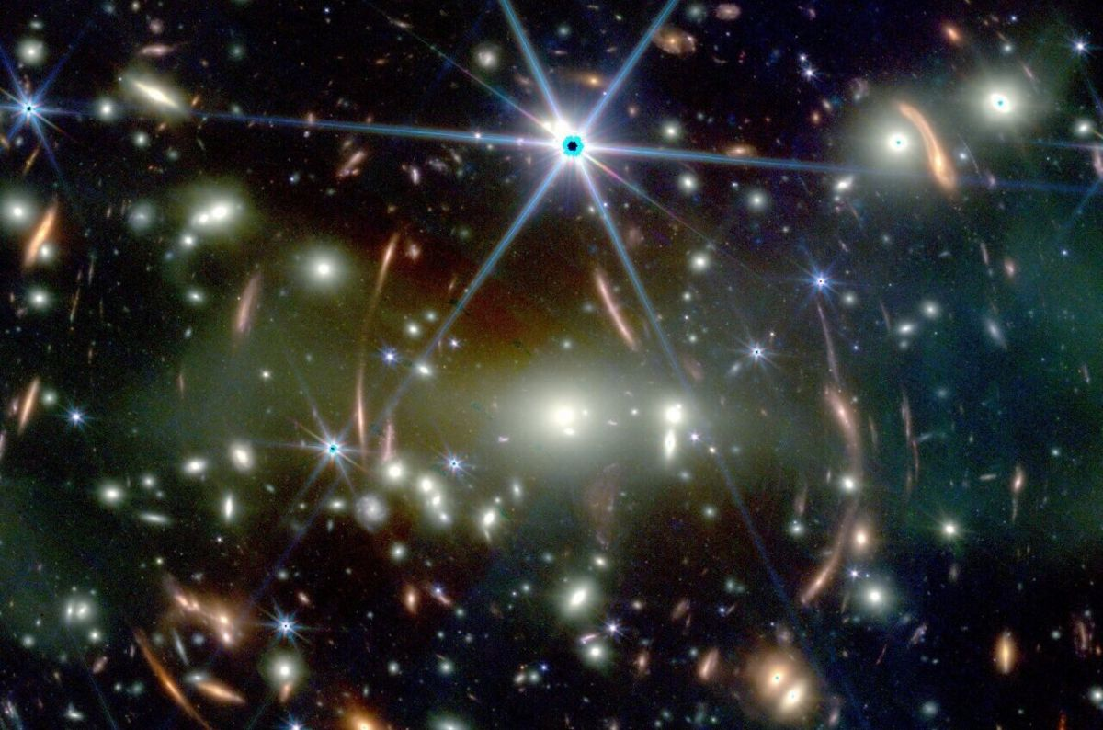
Гравітаційне лінзування: викривлення простору-часу та методи корекції космічних міражів
Роботу виконала: Романюк Ольга Олександрівна, учениця 9 класу комунального закладу середньої освіти «Ліцей №1 імені Володимира Красицького Хмельницької міської ради»
Науковий керівник: Марущак Олена Анатоліївна, вчитель фізики комунального закладу середньої освіти «Ліцей №1 імені Володимира Красицького Хмельницької міської ради»
https://surl.li/ovfrae
https://surl.li/qbbpyn

Slide 2
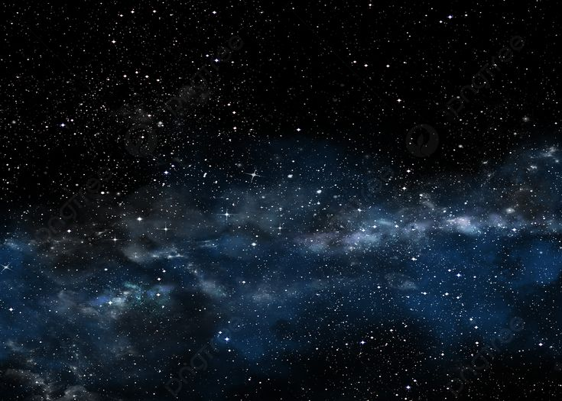
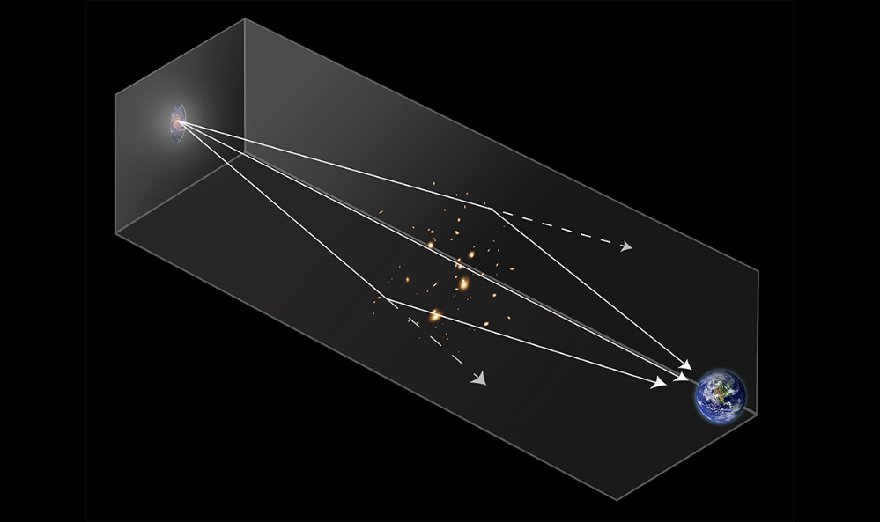
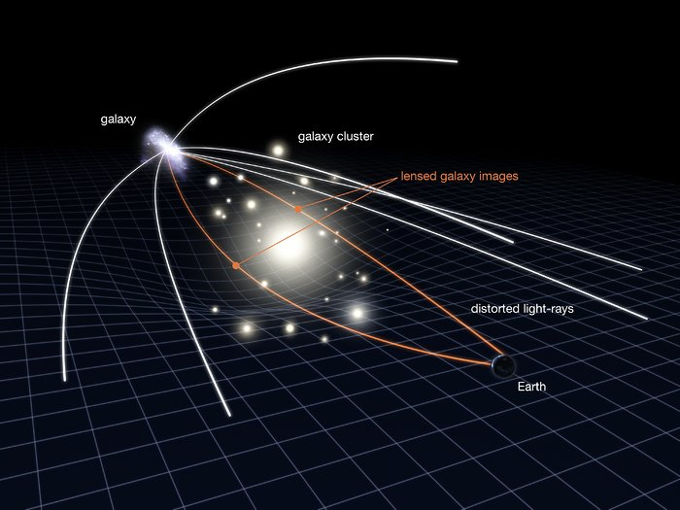
Актуальність теми
Гравітаційне лінзування дає змогу астрономам бачити далекі галактики, досліджувати темну матерію та шукати екзопланети. Гравітаційне лінзування – яскраве підтвердження теорії відносності. Але воно теж створює труднощі: через спотворення світла ми можемо помилково оцінювати форму і місце знаходження космічних тіл. Це заважає отримувати правильні дані про розподіл маси у Всесвіті..
Gravitational Lensing Diagram
Gravitational lensing in action
https://surl.li/unoohx
https://surl.li/gzcilp

Slide 3
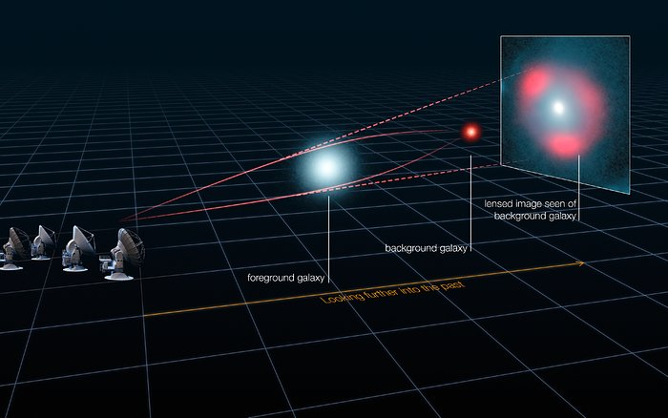
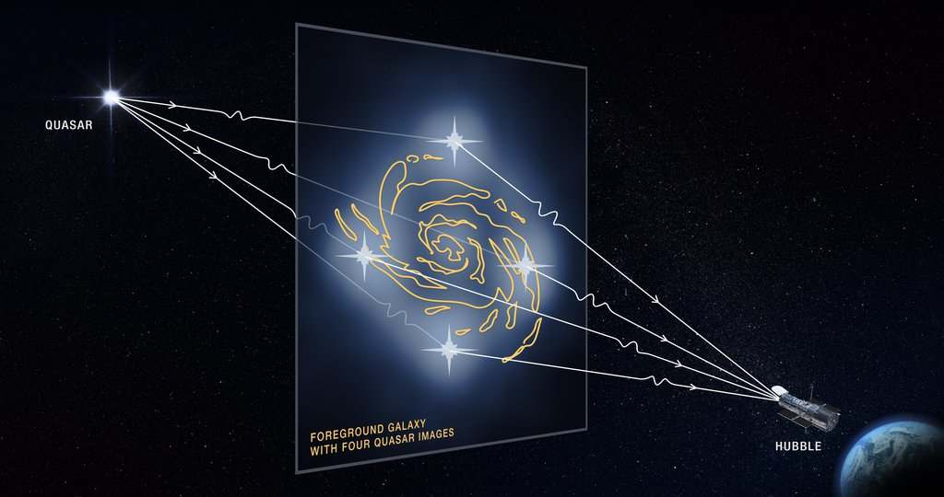

Gravitational lensing of distant star-forming galaxies (schematic)
https://www.eso.org/public/images/eso1313b/
Gravitational Lensing Graphic
https://www.jpl.nasa.gov/images/pia23641-gravitational-lensing-graphic/

Slide 4
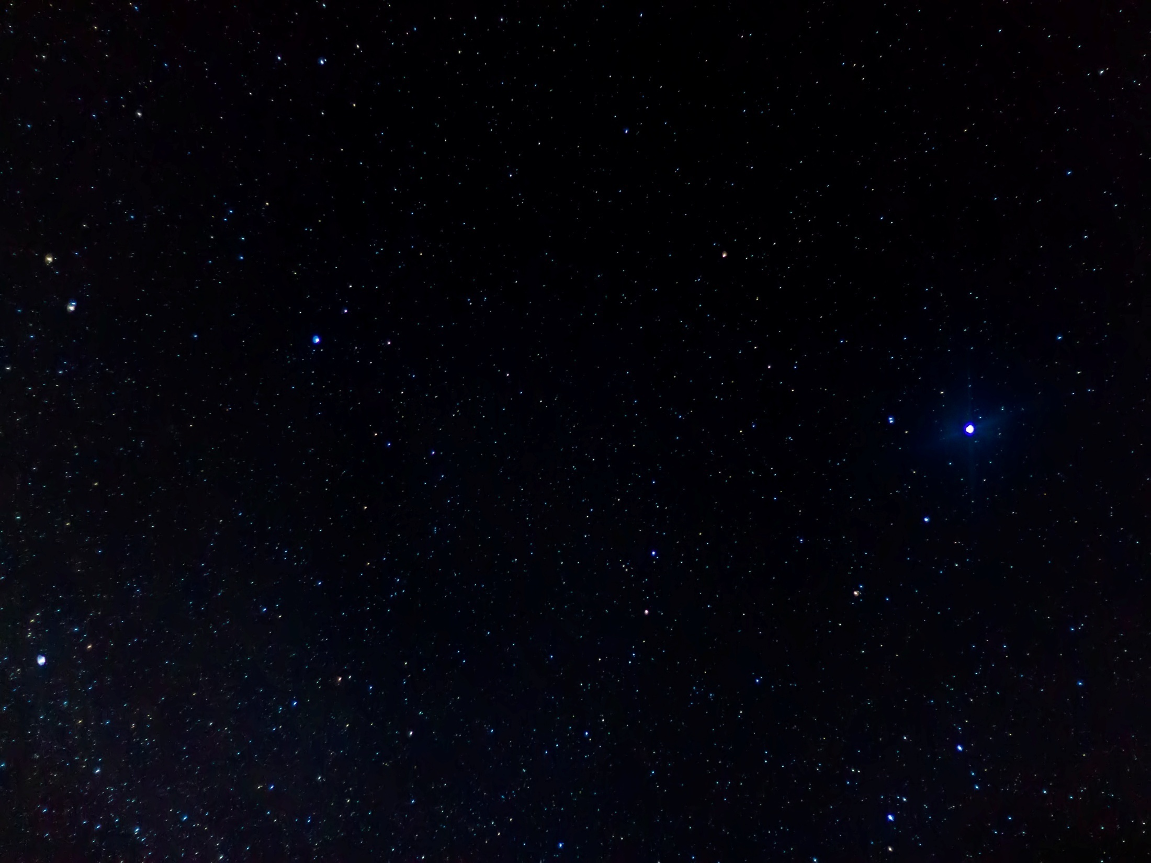

Науковий апарат
Мета дослідження – вивчення механізму гравітаційного лінзування, аналіз його впливу на спостереження небесних об’єктів, а також розгляд актуальних методів коригування викривлень, спричинених цим феноменом.
Основні завдання дослідження містять:
1. Вивчення фізичних принципів, що лежать в основі гравітаційного
лінзування.
2. Аналіз ефектів, що виникають під час спостереження далеких
астрономічних об’єктів у наслідок дії цього феномена.
3. Огляд сучасних методів усунення спотворень, зумовлених гравітаційним
лінзуванням.
4. Оцінка значущості гравітаційного лінзування в контексті сучасних
досліджень в галузі астрономії та космології.
Предмет дослідження: вплив гравітаційного лінзування на спостереження
астрономічних об’єктів та методи корекції відповідних спотворень.
Об’єкт дослідження: явище гравітаційного лінзування у Всесвіті.

Slide 5
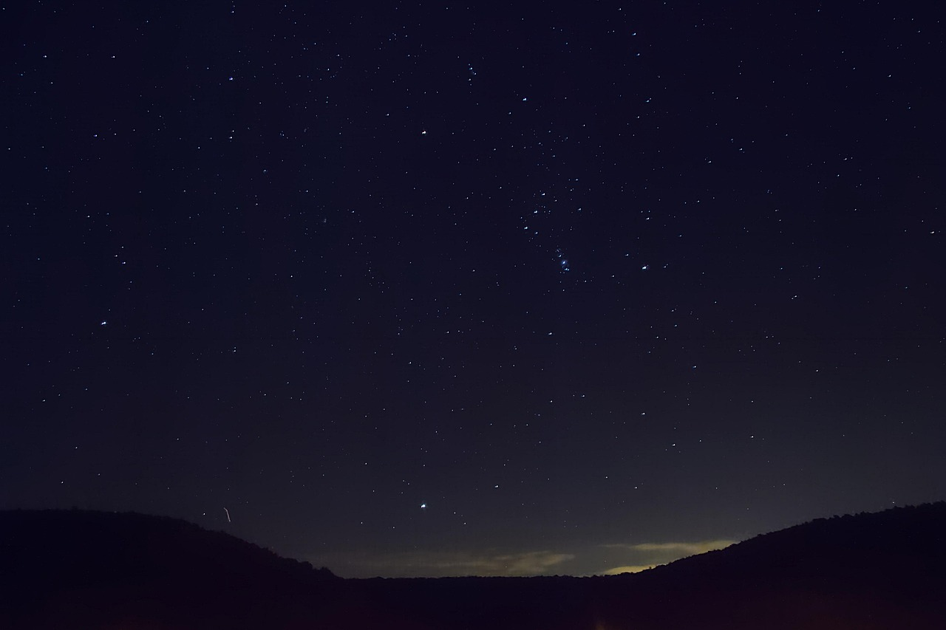
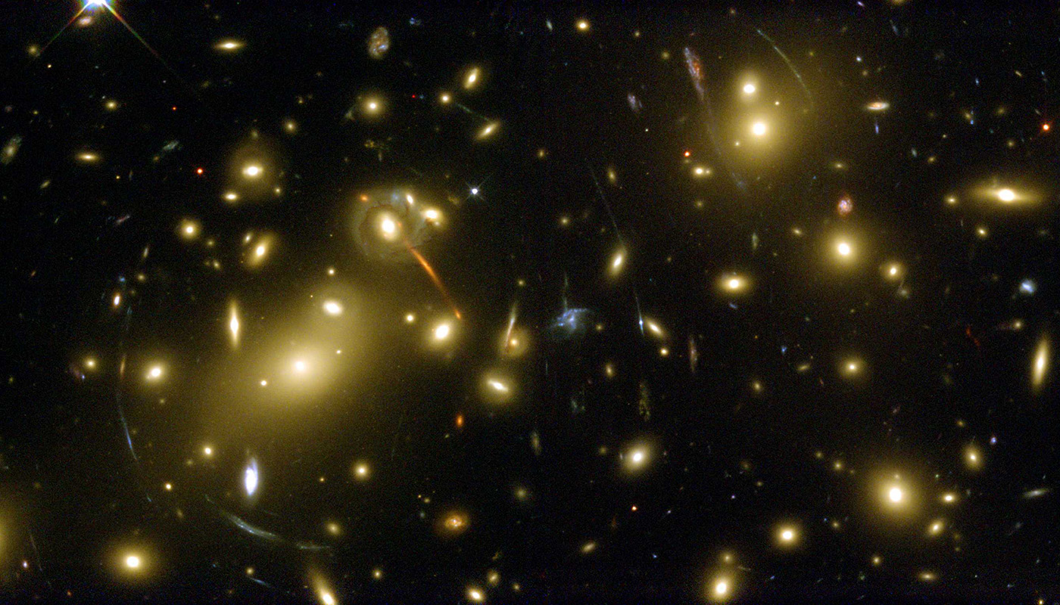
Що ж таке гравітаційне лінзування?
Гравітаційне лінзування – це явище, за якого будь-який масивний об’єкт (наприклад, галактика або скупчення галактик), що розташований між джерелом світла і спостерігачем , викривлює світло від нього (джерела). Гравітаційне лінзування виникає тоді, коли світло від далекого джерела проходить поблизу масивного об'єкта, який діє як своєрідна лінза. Під дією гравітації це світло змінює свій шлях, огинаючи масивне тіло по різних траєкторіях. Воно є загальною теорією відносності Енштейна. Так як світло «огинає» об’єкт, утворюються викривлені, подвоєнні або кільцеподібні зображення далеких космічних тіл. Це відбувається тому, що гравітація викривляє простір-час навколо масивних тіл.
https://surl.li/kyjudq

Slide 6
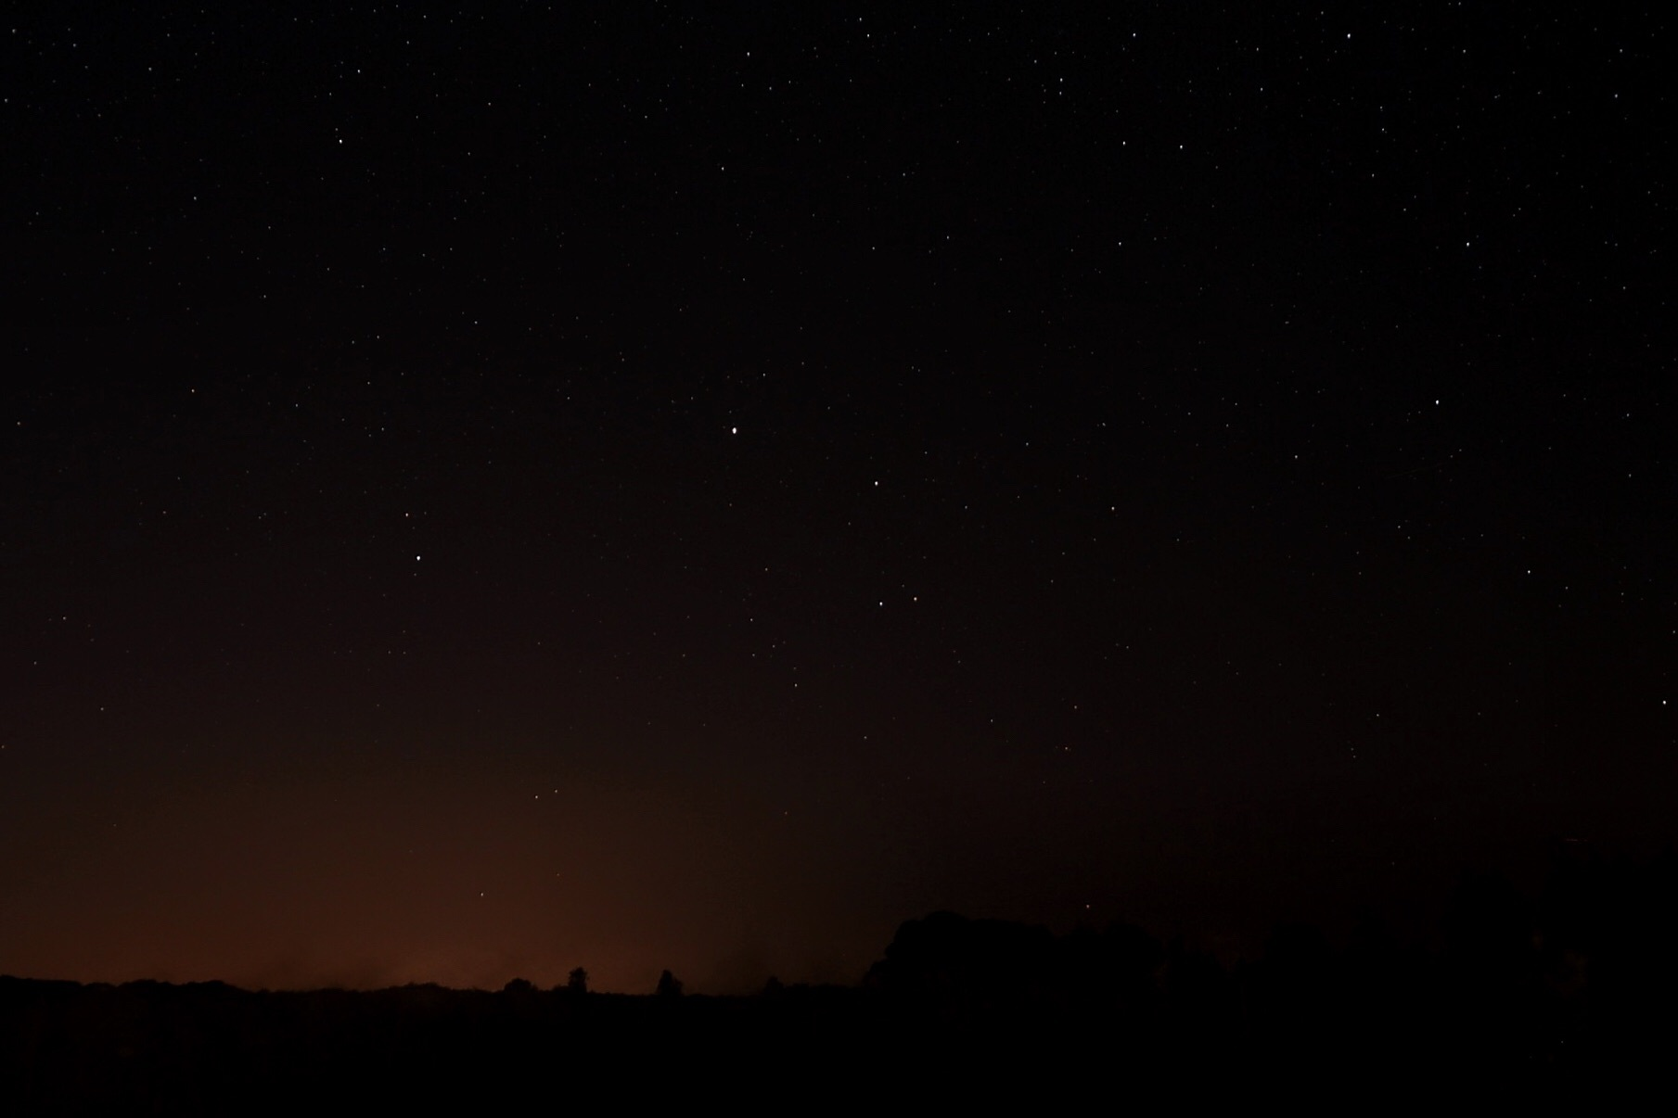

Історія відкриття
Гравітаційне лінзування, хоча стало відомим з теорії відносності, обговорювалось ще до її створення, але як не підтверджена гіпотеза. Вже у 1912 році Ейнштейн вивчав цей ефект та описав його головні риси за три роки до закінчення роботи над своєю теорією. Остаточно опублікував результати аж у 1936 році, під впливом зацікавленого аматора. Вперше феномен гравітаційного лінзування описав Орест Хвольсон в 1924 році в журналі «Astronomische Nachrichten», де він теоретично передбачив виникнення світлових кілець навколо масивних тіл, що згодом стали відомі як «кільця Хвольсона».
Пізніше, у 1936 році, Франтішек Лінк розвинув ідеї гравітаційного лінзування у своїх працях, зокрема в журналі «Bulletin Astronomique», де докладно проаналізував спостережні властивості цього явища. Підтверджено спостереження було у ХХ столітті.
У 1979 році було відкрито подвійний квазар Q0957+561, зображення якого виникли внаслідок гравітаційного лінзування. Це стало першим підтвердженим випадком спостереження цього ефекту на практиці.

Slide 7
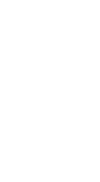

Види гравітаційного лінзування
Сильне лінзування
Слабке лінзування
Мікролінзування
Цей ефект з'являється, коли об'єкт, що викривлює гравітаційне лінзування, надзвичайно масивний та знаходиться близько до прямої видимості між спостерігачем і джерелом світла. Внаслідок цього з'являються декілька зображень віддаленого об'єкта або формується кільце Ейнштейна.
Воно виникає, коли об’єкт лінзування має меншу масу або розміщений далі від лінії зору. Це веде до незначних далекого об'єкта, котрі складно побачити безретельного аналізу.
У цьому випадку лінзуючий об'єкт має масу, подібну до зірки чи планети. При цьому зображення віддаленого об'єкта не розділяється, проте його яскравість короткочасно збільшується, коли лінзуючий об'єкт проходить перед ним.

Slide 8

Проблеми, які виникають при гравітаційному лінзуванні
1. Зрушення положення об'єктів:
Гравітаційне лінзування може викликати зрушення видимого розташування об’єктів на небосхилі, ускладнюючи точне визначення їхніх координат.
2. Викривлення зображень:
Світло від далеких галактик змінює напрямок, формуючи дуги, кільця або й кілька зображень одного об'єкта. Це заважає точно дослідити форму та будову джерела.
3. Невірне визначення маси та форми об'єктів:
Спотворені зображення здатні породжувати помилкові уявлення про масу лінзуючих тіл та джерел світла.
4. Труднощі з вимірюванням яскравості об'єктів:
Світло здатне підсилюватися або слабшати через ефект лінзування, відповідно, ми бачимо об'єкти яскравішими чи, навпаки, тьмянішими, ніж їх справжній вигляд.
5. Зміни гравітаційних хвиль:
Гравітаційне лінзування впливає нелишена світло, а й на гравітаційні хвилі, змінюючи їхню амплітуду та напрямок поширення, що ускладнює визначення джерела хвиль.
6. Ускладнення у дослідженні структури Всесвіту:
Через викривлення простору гравітаційне лінзування може давати спотворене уявлення про розподіл маси та розташування об'єктів у Всесвіті.

Slide 9
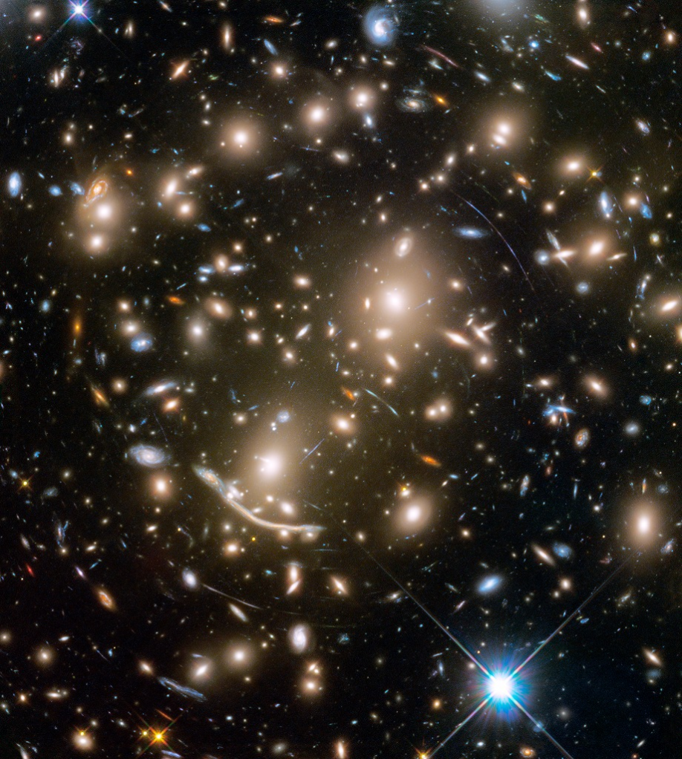
Приклади особистих спостережень
Розглядаючи фотографію з архіву компанії NASA, можна чітко побачити явище гравітаційного лінзування. Якщо придивитися до центральної частини зображення, можна помітити довгу вигнуту світлу дугу. Це зображення далекої галактики, що знаходиться за скупченням. Лінзуючим об'єктом є масивне скупчення галактик (жовті еліптичні галактики в центрі), а об'єктом, що викривляється, — світло від далекої галактики, яке, проходячи повз це скупчення, викривлюється.
Саме тому, внаслідок гравітаційного лінзування, ми бачимо не точкове джерело світла, а видовжену, зігнуту дугу.
Galaxy Cluster Abell 370 and Beyond
2023 September 12
https://apod.nasa.gov/apod/ap230912.html

Slide 10
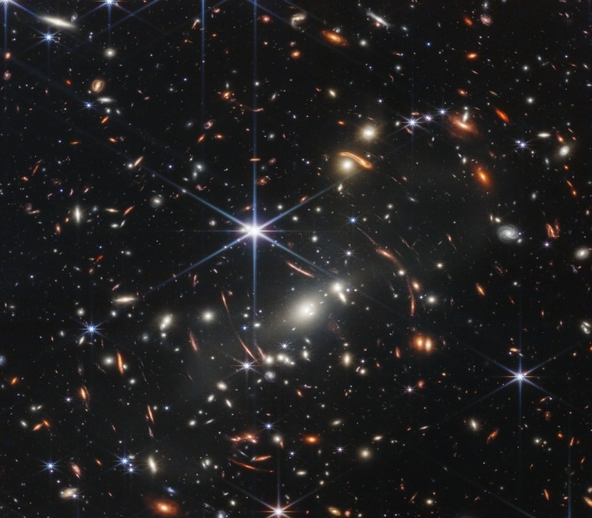
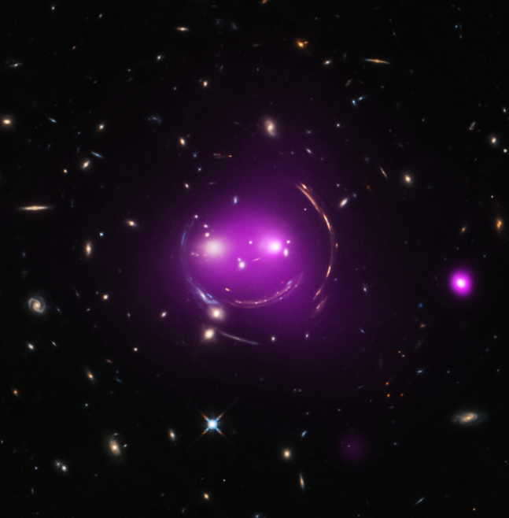
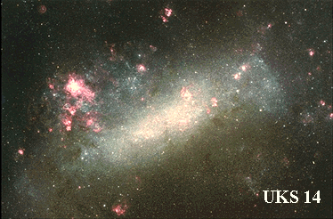
Фото гравітаційного лінзування із архіву NASA
https://apod.nasa.gov/apod/ap230715.html
https://apod.nasa.gov/apod/ap220511.html
The Large Cloud of Magellan
September 18, 1995
Webb's First Deep Field
2023 July 15
Gravity's Grin
2022 May 11
https://apod.nasa.gov/apod/ap950918.html

Slide 11
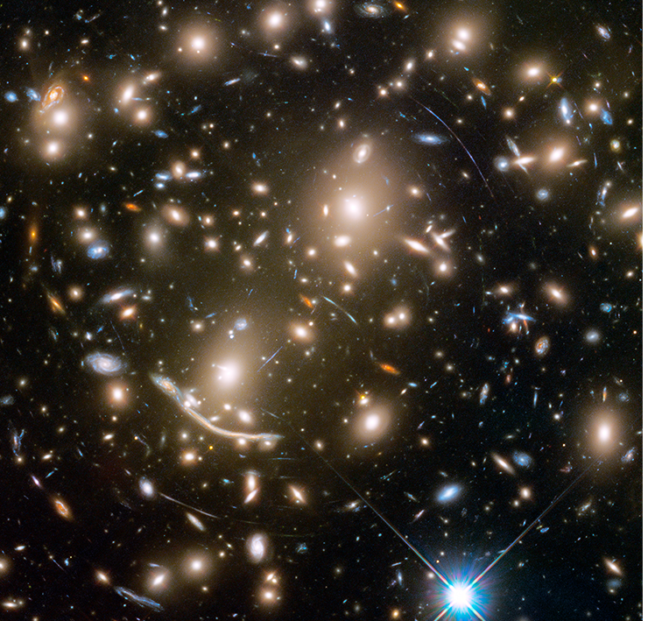
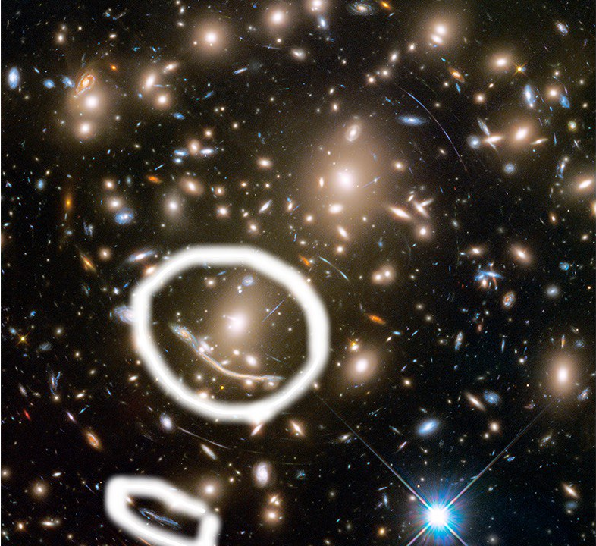
Власне спостереження: гравітаційне лінзування в Abell 370
https://surli.cc/qmmwna
Abell 370
May 04, 2017 10:00AM
Відредактовано за допомогою застосунку Picsart
На знімку видно викривлення простору та часу, далеко від гравітаційного поля Землі. Позначено гравітаційні дуги, вони виглядають розтягнутими. Це є гарний приклад гравітаційного лінзування.

Slide 12
Методи корекції викривлень
при гравітаційному лінзуванні
1. Математичне моделювання і симуляції
Астрономи конструюють моделі гравітаційного поля об'єкта, що призводить до лінзування, аби відтворити дійсне положення та вигляд джерела випромінювання. Ці моделі корисні для симуляції розподілу темної матерії в скупченнях галактик.
2. Статистичні методи в слабкому лінзуванні
Оскільки спотворення при слабкому лінзуванні незначні, проводиться аналіз великої кількості зображень галактик для виявлення системних змін у їхній формі. Метою є створення карт розподілу темної матерії у Всесвіті.
3. Алгоритми відновлення зображень (de-lensing)
Спеціалізовані комп'ютерні програми, на зразок PyAutoLens, дозволяють математично «розлінзувати» зображення, повертаючи йому вигляд, що максимально відповідає реальному.
4. Багатодіапазонні спостереження
Спостереження з різних телескопів у різних діапазонах (оптичному, інфрачервоному, рентгенівському) дозволяють краще зрозуміти природу як лінзуючого об'єкта, так і джерела світла.
Приклади: Спільні спостереження телескопів Hubble, James Webb і Chandra.

Slide 13
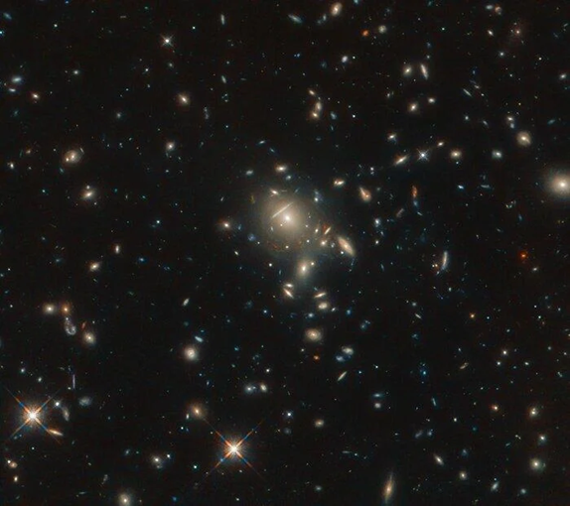
Результати дослідження
У ході дослідження було виявлено ефекти гравітаційного лінзування на реальних фотографіях, що підтверджує вплив цього явища на спостереження об’єктів космосу.
Ознайомлено з сучасними методами корекції ефектів лінзування, що дозволить зменшити спотворення.
Підтверджено важливість цієї теми для астрономії, так як вона відкриває нові можливості для досліджень.
A Bright Find / фото ESA/Hubble & NASA, B. Frye
https://surl.li/bjkimn

Slide 14

Висновки
Гравітаційне лінзування дає змогу заглянути в глибину Всесвіту, але також є важливою проблемою через спотворення зображень далеких об’єктів. Сучасні технології допомагають зменшити ці проблеми, що дозволяє отримувати точніші та детальніші дані для подальших досліджень.
Gravitational lensing
07/24/14
https://surl.li/oxjsea

Slide 15
Список використаних джерел
Wambsganss J. Gravitational Lensing in Astronomy. Potsdam: Astrophysikalisches Institut Potsdam. 49 p. URL: https://archive.org/details/arxiv-astro-ph9812021/mode/2up?view=theater (дата звернення: 07.03.2025)
Renn J. Sauer T. Stachel J. The Origin of Gravitational Lensing: A Postscript to Einstein's 1936 Science Paper // Science. 1997. pp. 184-186. URL: https://www.science.org/doi/10.1126/science.275.5297.184 (дата звернення: 07.03.2025)
Bartosch G. Gravitational Lensing. URL: https://www.astro.rug.nl/~karina/Teaching_files/caminha_lecture.pdf?
Sauer T. A brief history of gravitational lensing // Einstein online. URL: https://www.einstein-online.info/en/spotlight/grav_lensing_history/ (дата звернення: 08.03.2025)
Гравітаційне лінзування: космічні лінзи у дії // ФізикаUA. 23.11.2024. URL: https://www.fizykaua.com/post/hravitatsiine-linzyvannya-kosmichni-linzy-u-diyi? (дата звернення: 01.04.2025)
Week 7: Gravitational Lensing. 12.05.2008. URL: https://kamion.pha.jhu.edu/Ay127/week7.pdf (дата звернення: 01.04.2025)
Gravitational Lensing // Center for Astrophysics. URL: https://www.cfa.harvard.edu/research/topic/gravitational-lensing (дата звернення: 01.04.2025)
Natural Lenses in Space Stretch Hubble’s View of the Universe // Science NASA. 13.05.1999. URL: https://science.nasa.gov/missions/hubble/natural-lenses-in-space-stretch-hubbles-view-of-the-universe/ (дата звернення: 01.04.2025)
Gravity // Britannica .17.05.2025. URL: https://www.britannica.com/science/gravity-physics (дата звернення: 01.04.2025)
Tyson A. SIMULATIONS // MAPPING DARK MATTER WITH GRAVITATIONAL LENSES. 11.06.1992. URL: https://ned.ipac.caltech.edu/level5/Tyson2/Tyson7.html (дата звернення: 02.04.2025)
Lepori F. Mapping the dark Universe with gravitational weak lensing // Euclid Consortium. 06.10.2023. URL: https://www.euclid-ec.org/mapping-the-dark-universe-with-gravitational-weak-lensing/ (дата звернення: 02.04.2025)
Nightingale J. Hayes R. What is PyAutoLens? 18.03.2025. URL: https://pyautolens.readthedocs.io/en/latest/ (дата звернення: 02.04.2025)
Take a Summer Road Trip Through Images with NASA's Chandra, Webb. URL: https://chandra.cfa.harvard.edu/photo/2024/chandrawebb3/ (дата звернення: 02.04.2025)

